Slide 1

ΙΟΝΙΟ ΠΑΝΕΠΙΣΤΗΜΙΟ
ΤΜΗΜΑ ΠΛΗΡΟΦΟΡΙΚΗΣ
Μεταπτυχιακό Πρόγραμμα Σπουδών στην Πληροφορική
ΜΕΛΕΤΗ ΤΩΝ ΠΡΟΒΛΗΜΑΤΩΝ ΣΧΕΔΙΑΣΜΟΥ ΤΟΥΡΙΣΤΙΚΩΝ ΔΙΑΔΡΟΜΩΝ &
ΠΡΟΣΑΝΑΤΟΛΙΣΜΟΥ
ΜΕΤΑΠΤΥΧΙΑΚΗ ΔΙΠΛΩΜΑΤΙΚΗ ΕΡΓΑΣΙΑ
Θεόδωρος Α. Καλογερόπουλος - ΠΜ201608
Επιβλέπων: Φοίβος Μυλωνάς
Μόνιμος Επίκουρος Καθηγητής

Slide 2
Το πρόβλημα διαδρομών & προσανατολισμού των τουριστών
Ο τουρίστας πρέπει:
Να επισκεφτεί n αξιοθέατα
Να διέρχεται από κάθε αξιοθέατο μία φορά
Ξεκινώντας και επιστρέφοντας στην βάση του(Ξενοδοχείο)
Βρίσκοντας την βέλτιστη διαδρομή

Slide 3
Το πρόβλημα διαδρομών & προσανατολισμού των τουριστών (2)
Πρόκειται για ένα από τα προβλήματα με απαγορευτικό αριθμό περιπτώσεων προς εξέταση
Δεν είναι δυνατόν να κατασκευασθούν και να εξεταστούν όλες αυτές οι λύσεις προκειμένου να επιλεγεί κάποια, που να ικανοποιεί

Slide 4
Γενετικοί Αλγόριθμοι
Ανήκουν στο κλάδο της επιστήμης υπολογιστών
Αποτελούν μια μέθοδο αναζήτησης βέλτιστων λύσεων σε συστήματα
Είναι χρήσιμοι σε προβλήματα που περιέχουν πολλές παραμέτρους

Slide 5
Γενετικοί Αλγόριθμοι
Υλοποιούνται με:
Αρχικοποίηση του πληθυσμού
Αξιολόγηση κάθε στοιχείου του πληθυσμού
Επιλογή ενός νέου πληθυσμού
Διασταύρωση στοιχείων του πληθυσμού
Μετάλλαξη στοιχείων του πληθυσμού
Έως ότου να ικανοποιηθεί το κριτήριο τερματισμού του Γ.Α

Slide 6
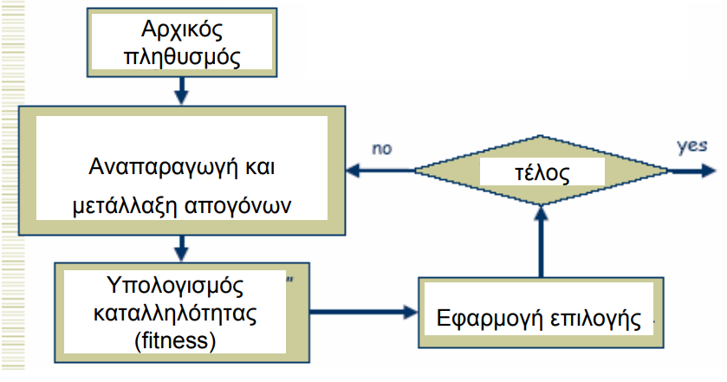
Γενετικοί Αλγόριθμοι Διάγραμμα

Slide 7
Κύρια χαρακτηριστικά ενός Γενετικού Αλγόριθμου
Οι Γ.Α. δουλεύουν με μια κωδικοποίηση του συνόλου τιμών που μπορούν να λάβουν οι μεταβλητές και όχι με τις ίδιες τις μεταβλητές του προβλήματος.
Οι Γ.Α. κάνουν αναζήτηση σε πολλά σημεία ταυτόχρονα και όχι μόνο σε ένα.
Οι Γενετικοί Αλγόριθμοι χρησιμοποιούν μόνο την αντικειμενική συνάρτηση και καμία άλλη πληροφορία.
Οι Γ.Α. χρησιμοποιούν πιθανοθεωριτικούς κανόνες αναζήτησης και όχι ντετερμινιστικούς.

Slide 8
Πλεονεκτήματα Γ.Α
Μπορούν να λύσουν δύσκολα προβλήματα γρήγορα και αξιόπιστα.
Μπορούν εύκολα να συνεργαστούν με τα υπάρχοντα μοντέλα και συστήματα.
Είναι εύκολα επεκτάσιμοι και εξελίξιμοι.
Εφαρμόζονται σε πολύ περισσότερα πεδία από κάθε άλλη μέθοδο.
Δεν απαιτούν περιορισμούς στις συναρτήσεις που επεξεργάζονται.
Δεν ενδιαφέρει η σημασία της υπό εξέταση πληροφορίας.

Slide 9
Μειονεκτήματα Γ.Α
Πρόβλημα εξοικείωσης με τη γενετική.
Το πρόβλημα του χρόνου.

Slide 10
Η γέννηση του προβλήματος
Προέρχεται από το γνωστό ‘’πρόβλημα του πλανόδιου πωλητή’’
Ο τουρίστας είναι δύσκολο να προσανατολιστεί σε ένα ξένο μέρος
Δεν βρίσκει εύκολα τις βέλτιστες διαδρομές για τα αξιοθέατα
Ελάχιστος χρόνος

Slide 11
Η λύση του προβλήματος με εφαρμογή Android
Το σύστημα δίνει την δυνατότητα στο χρήστη να:
Επιλέγει χειροκίνητα τα σημεία(αξιοθέατα)
Επιλέγει από τα έτοιμα σημεία που παρέχονται
Αλλαγή παραμέτρων αλγορίθμου

Slide 12
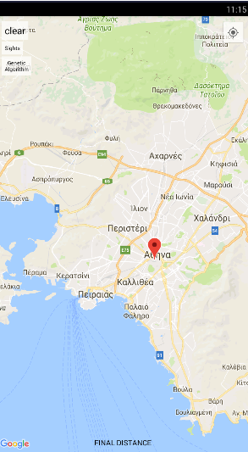
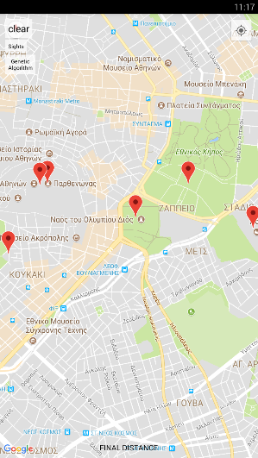
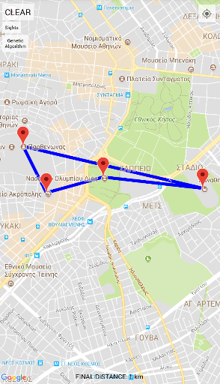
Η λύση του προβλήματος με εφαρμογή Android (2)

Slide 13
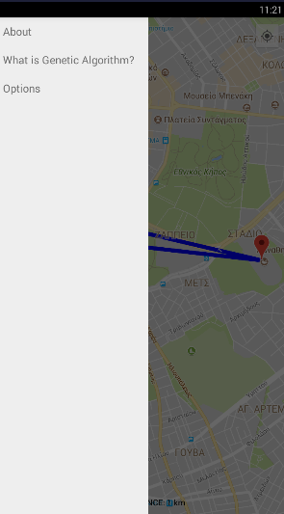
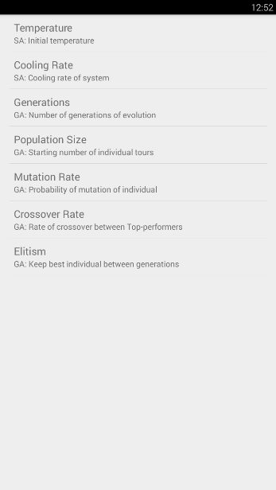
Η λύση του προβλήματος με εφαρμογή Android (3)

Slide 14
Μελλοντική έρευνα
Προσθήκη περισσότερων επιλογών στο μενού
  Να μπορεί ο χρήστης να ψάχνει για άλλου είδους τουριστικών διαδρομών και όχι μόνο αξιοθέατων όπως "αγροτουρισμός, οινοτουρισμός, εναλλακτικός τουρισμός κτλ«
Προσθήκη βιβλιοθήκης ACRA

Slide 15
Συμπεράσματα
Εκτελώντας την εφαρμογή διαπιστώνουμε πως, σε ένα πρόβλημα με απαγορευτικό αριθμό περιπτώσεων και πολύ δύσκολα επιλύσιμο για άλλους αλγόριθμους, βρίσκουμε μία αρκετά καλή προσέγγιση της βέλτιστης λύσης σε σύντομο χρονικό διάστημα
Η ανάπτυξη εφαρμογής στο Android είναι μια ιδιαίτερα απαιτητική εργασία η οποία απαιτεί σημαντικές γνώσεις Java και ταλέντο στον προγραμματισμό.

Slide 16
Σας ευχαριστώ!!!

